Slide 1
I. HÀNH CHÍNH:
N17-0277490
Số vào viện 23-0019748
Họ và tên: Nguyễn Minh Tuyền
Giới tính: Nữ
Năm sinh: 1984 (39 tuổi)​
Địa chỉ: Thành phố Mỹ Tho, Tiền Giang
Nghề nghiệp: buôn bán
Ngày nhập viện: 11h43 ngày 27/02/2023 khoa cấp cứu BV DHYD TPHCM.
Mã BN: N23-0041855 Số vào viện: 23-0019748

Slide 2
II. LÍ DO NHẬP VIỆN:
Đau bụng trên rốn

Slide 3
III. BỆNH SỬ:
Cách nhập viện 2 ngày, Bệnh nhân đau bụng vùng thượng vị, đau âm ỉ liên tục, lan hạ sườn phải, cường độ 2/10, không rõ khởi phát, không yếu tố tăng giảm, đáp ứng giảm đau với Ibuprofen. Diễn tiến đau bụng tăng dần trong các ngày tiếp theo
Sáng ngày nhập viện, bệnh nhân đau với tính chất tương tự, cường độ 6/10 kèm buồn nôn, nôn. Nôn 5 lần ra thức ăn cũ và dịch trong, không lẫn máu. Sau nôn không giảm đau bụng.

Slide 4
III. BỆNH SỬ:
Sinh hiệu lúc nhập viện:
BN tỉnh, tiếp xúc tốt
Mạch: 67 l/p; Huyết áp 90/60 mmHg; Nhịp thở 20 l/p;
SpO2 98%. Chiều cao: 158cm Cân nặng: 55kg
Trong quá trình bệnh, Bệnh nhân không sốt, không vàng da, không khó thở, không đau ngực, không sụt cân, đi tiểu vàng trong, lượng bình thường, đi tiêu phân vàng đóng khuôn.

Slide 5
IV. TIỀN CĂN:
Bệnh nhân chưa từng có tình trạng đau bụng như vậy trước đây
Nội khoa
Thỉnh thoảng đau âm ỉ vùng thượng vị, giảm đau khi uống Phospholugel
Phát hiện sỏi túi mật cách đây 3 năm tại BV Tiền Giang, không điều trị gì thêm
Chưa từng nội soi TQ-DD-TT, tiền căn viêm dạ dày
Chưa từng ghi nhận bệnh lý hệ thống đường mật
Chưa ghi nhận THA, ĐTĐ, Ung thư hay các bệnh lí nội khoa khác.
2. Ngoại khoa
- BN chưa ghi nhận tiền căn phẫu thuật
3. Sản khoa:
PARA: 2002, sinh thường, đủ tháng

Slide 6
IV. TIỀN CĂN:
4. Dị ứng
Chưa ghi nhận tiền căn dị ứng thuốc hay thức ăn
5. Thói quen
Không hút thuốc lá, thỉnh thoảng sử dụng rượu bia khoảng 1 lần/tuần, 3 lon/lần..
6. Gia đình
Chưa ghi nhận tiền căn ung thư đường tiêu hóa.

Slide 7
V. KHÁM LÂM SÀNG:
16h30 ngày 27/02/2023
Tổng quát
Bệnh nhân tỉnh, tiếp xúc tốt
Sinh hiệu
Mạch 67 l/p Nhịp thở 20 l/p
Huyết áp: 90/60 mmHg
SpO2: 98% Nhiệt độ: 37 độ C
CN: 55 kg, CC 158 cm –> BMI: 22,03 kg/m2
Niêm hồng, kết mạc mắt không vàng.
Hạch ngoại biên không sờ chạm
Không dấu xuất huyết da niêm
Không phù.

Slide 8
V. KHÁM LÂM SÀNG:
2. Cơ quan
Lồng ngực: tim đều, phổi trong, không âm bất thường
b. Bụng
Bụng cân đối, di động theo nhịp thở, không sẹo mổ cũ, không u, không tuần hoàn bàng hệ.
Nhu động ruột 5 lần/phút, âm sắc bình thường.
Gõ trong khắp bụng.
Ấn đau vùng hạ sườn phải, dấu Murphy (+), không đề kháng thành bụng
Gan, lách không sờ chạm. Rung gan (-), ấn kẽ sườn (-). Chạm thận (-)

Slide 9
VI. TÓM TẮT BỆNH ÁN:
Bệnh nhân nữ, 39 tuổi, nhập viện vì đau bụng, bệnh 2 ngày
*TCCN:
Đau bụng trên rốn lan hạ sườn phải, âm ỉ liên tục, tăng dần
Buồn nôn, nôn 5 lần, nôn thức ăn cũ
*TCTT:
Ấn đau hạ sườn phải, dấu Murphy (+)
*Tiền căn:
Thỉnh thượng đau thượng vị, đáp ứng với Phospholugel
Sỏi túi mật cách đây 3 năm

Slide 10
VII. ĐẶT VẤN ĐỀ:
Đau thượng vị - hạ sườn phải cấp
Tiền căn: đau thượng vị, sỏi túi mật

Slide 11
IX. CHẨN ĐOÁN:
*CĐSB: Viêm túi mật cấp do sỏi
*CĐPB:
Viêm đường mật cấp
Viêm dạ dày cấp
Viêm tụy cấp
Viêm túi thừa đại tràng góc gan

Slide 12
X. ĐỀ NGHỊ CẬN LÂM SÀNG:
CLS chẩn đoán:
Siêu âm bụng
CTM, CRP
Bilirubin TP,TT
Lipase máu
2. CLS thường quy:
Glucose máu, ECG, AST, ALT
- Creatinine, ion đồ, TPTNT

Slide 13
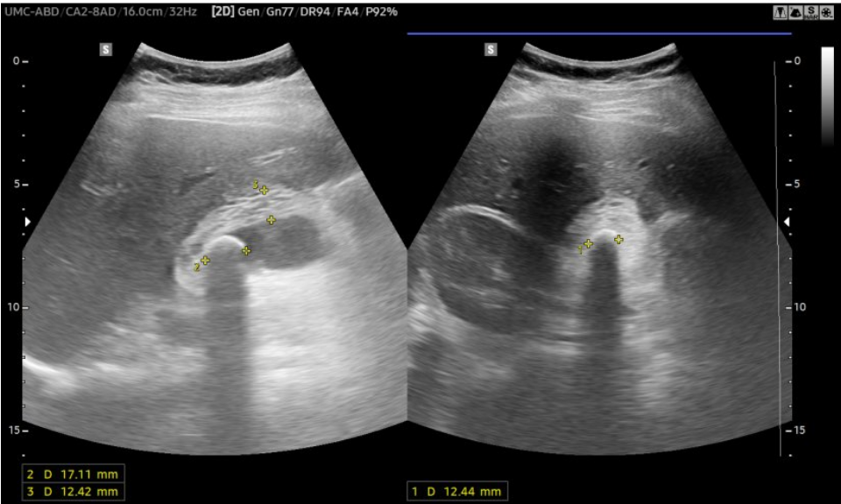
XI. PHÂN TÍCH CẬN LÂM SÀNG:
Siêu âm bụng

Slide 14
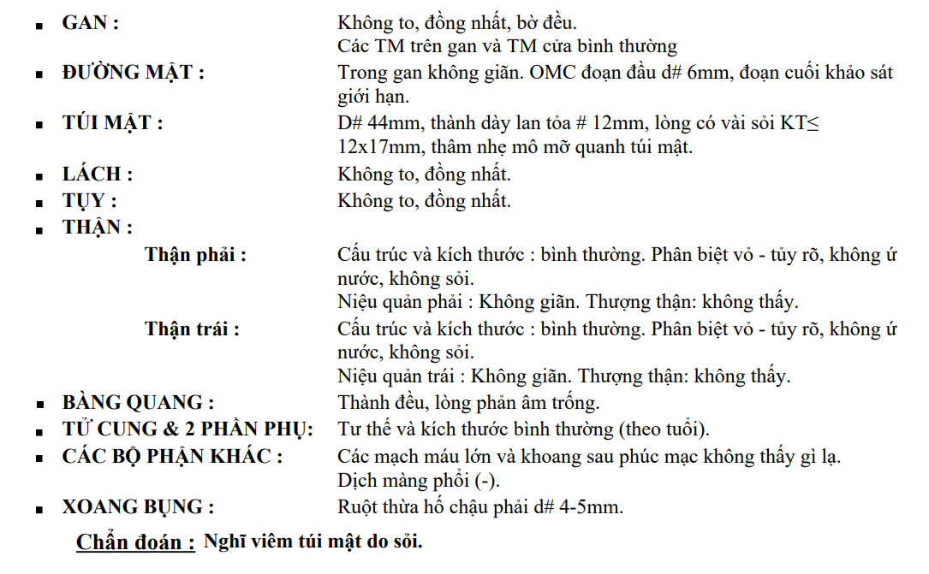
XI. PHÂN TÍCH CẬN LÂM SÀNG:
Siêu âm bụng

Slide 15
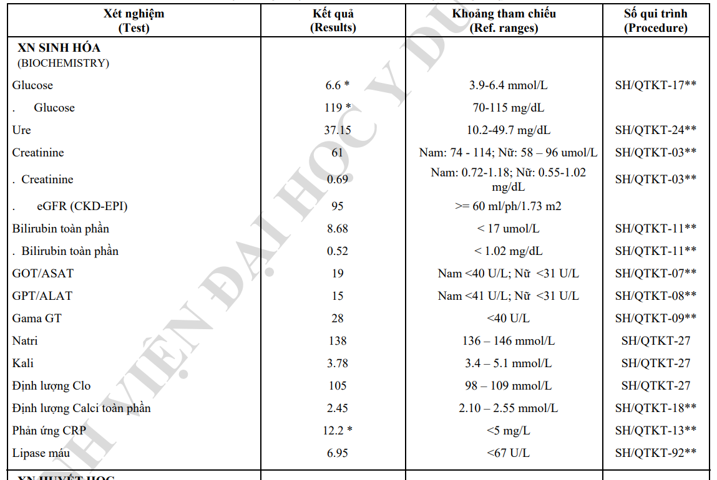
XI. PHÂN TÍCH CẬN LÂM SÀNG:

Slide 16
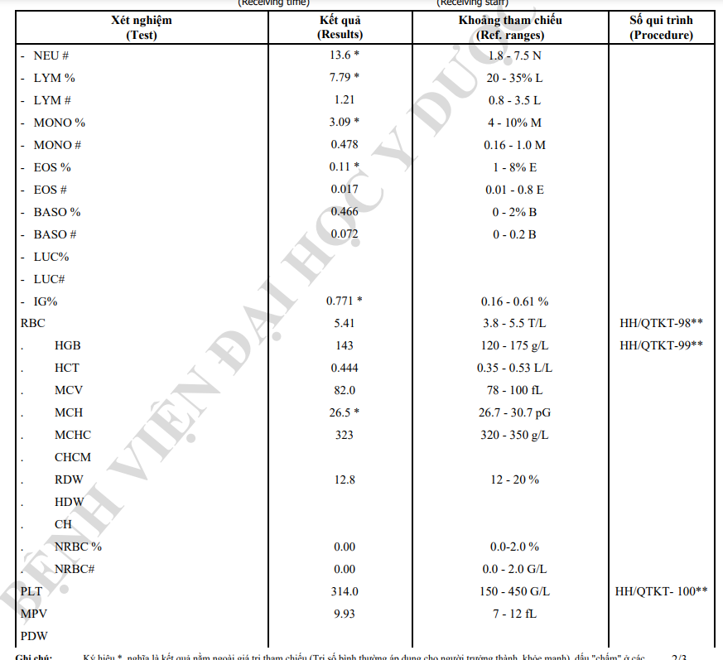
XI. PHÂN TÍCH CẬN LÂM SÀNG:

Slide 17
XII. CHẨN ĐOÁN XÁC ĐỊNH:
Theo TG2018 trong chẩn đoán viêm túi mật cấp
A: Dấu Murphy, đau hạ sườn phải
B: Bạch cầu 15.5 > 10k/uL; CRP 1.25 > 1mg/dL
C: Trên siêu âm ghi nhận dãn túi mật, dày thành túi mật và sỏi túi mật
=> Viêm túi mật cấp do sỏi
Không thỏa tiêu chuẩn của độ II và III => Độ I

Slide 18
XII. CHẨN ĐOÁN XÁC ĐỊNH:
Viêm túi mật cấp Grade I theo TOKYO GUIDELINES 2018 do sỏi túi mật

Slide 19
XIII. ĐIỀU TRỊ
Phẫu thuật nội soi cắt túi mật
Kháng sinh:
Bacsulfo TTM mỗi 12h trong thời gian 7 ngày

Slide 20

Cảm ơn Thầy và các bạn đã lắng nghe!

